Slide 1
https://wirtschaft.hessen.de/Wohnen-Bauen/Bauvorschriften
Bitte Bauvorlagen, Bauvorlagenerlass als einzelne Box
Dafür muss die Fahrradabstellplatz VO in die 6er Box aufgenommen werdend - nach der GaragenVO!
SpM: Bauvorschriften
T.: Fahrradabstellplatzverordnung
TT: Den Text der Verordnung, den Leitfaden zur Planung von Radabstellanlagen und weitere Informationen finden Sie hier. https://www.nahmobil-hessen.de/unterstuetzung/planen-und-bauen/radabstellanlagen
Einleitungstext:
„Mit der HBO-Novelle 2018 wurde die Verpflichtung zur Errichtung von Fahrradabstellplätzen geschaffen. Darüber hinaus sah die Gesetzesänderung auch eine Rechtsverordnung auf Landesebene vor, die die Gestaltung, Größe und Zahl der Abstellplätze regelt. Dies nicht zuletzt deshalb, weil nicht alle Kommunen Satzungen über die Herstellung von Fahrradabstellplätzen haben. Mit der am 28.05.2020 im GVBL veröffentlichten Fahrradabstellplatzverordnung ist das Land seiner Verpflichtung nachgekommen. Die Verordnung trat am 01.11.2020 in Kraft.
Die Anlage zu § 1 der Fahrradabstellplatzverordnung erfasst in einer Tabelle die Richtwerte für die Zahl notwendiger Fahrradabstellplätze. Die Zahl der Abstellplätze für Regelfahrräder und für Sonderfahrräder ist von der Verkehrsquelle abhängig. Die Tabelle orientiert sich in der Struktur und den Richtzahlen an bestehenden und früheren Muster- bzw. kommunalen Satzungen.
Die Verpflichtung zur Schaffung von Fahrradabstellplätzen soll an den örtlichen Bedürfnissen ausgerichtet werden. Bestehen kommunale Regelungen, gehen diese der neuen Verordnung vor. Dies betrifft auch die Zahl der herzustellenden Abstellplätze für Fahrräder. Festsetzungen in einer kommunalen Satzung gehen den Richtwerten der Fahrradabstellplatzverordnung vor. Die Kommunen können jederzeit durch eigene Satzungen andere Regelungen treffen, sofern die örtlichen Bedürfnisse dies erfordern. Die Verordnung kann hierbei als Vorlage und Orientierung für eine eigene kommunale Satzung dienen.
PDF einfügen (s.Mailanhang)
Weitere Informationen:
Der Text der Verordnung, der Leitfaden zur Planung von Radabstellanlagen und weitere Informationen sind auch unter
https://www.nahmobil-hessen.de/unterstuetzung/planen-und-bauen/radabstellanlagen
zusammengefasst.

Slide 2
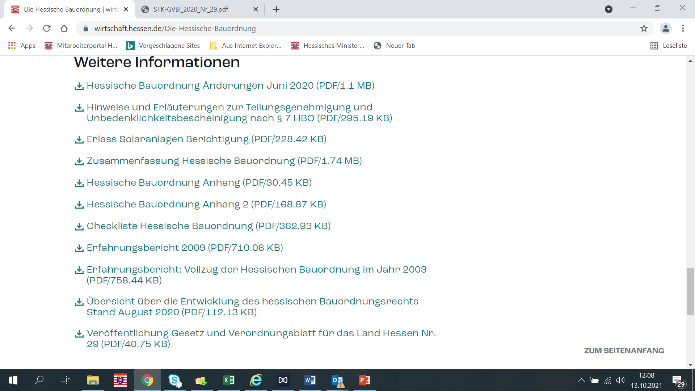
Die Fahrradabstellplatz VO findet sich momentan noch hier:
https://wirtschaft.hessen.de/Die-Hessische-Bauordnung
Darunter verbirgt sich die Fahrradabstellplatz-VO:
Bitte PDF umbenennen: „Verordnung
über die Anforderungen an Abstellplätze für Fahrräder
(Fahrradabstellplatzverordnung)
vom 14. Mai 2020, GVBL Nr. 29, 28. Mai 2020“

